Slide 1
VirtualBox
Tmax WebtoB 설치
DEV-20-20-06_이재윤

Slide 2
설치과정
환경설정

Slide 3
설치과정

Slide 4
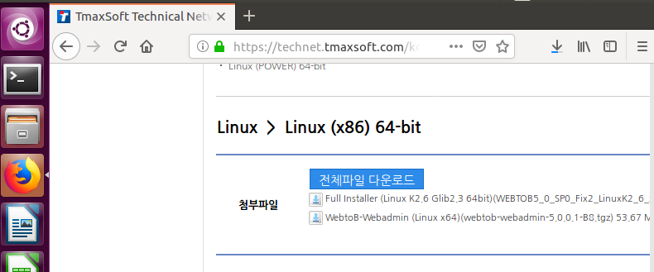
우분투의 Mozilla Firefox를 실행하고 tmax 홈페이지를 통해 webtob를 다운로드한다.
리눅스 환경이기때문에 리눅스 버전으로 다운로드

Slide 5
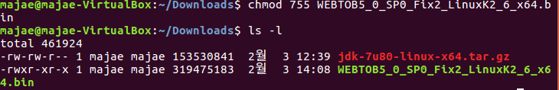
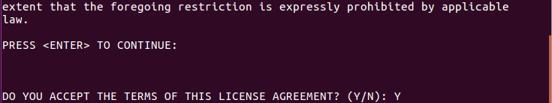
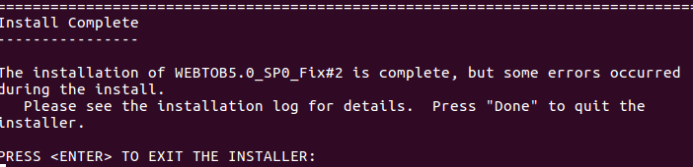
설치파일을 실행하기 위해 먼저 권한을 수정한다
chmod 755 WEBTOB5_0_SP0_Fix2_LinuxK2_6_x64.bin
권한을 수정 후에 설치파일을 실행한다.
./WEBTOB5_0_SP0_Fix2_LinuxK2_6_x64.bin
계속해서 엔터를 누르고 넘어가면 설치가 완료된다.

Slide 6
설치과정

Slide 7
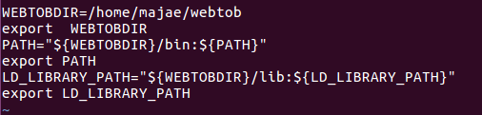
환경변수설정을 위해 .bashrc 파일을 열어 설정을 한다.
.bashrc 파일 하단에 빨간 박스안의 내용으로 수정한다.
WEBTOBDIR은 자신의 경로에 맞게 수정한다.

Slide 8
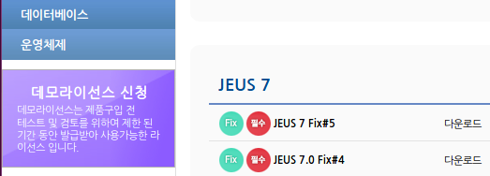
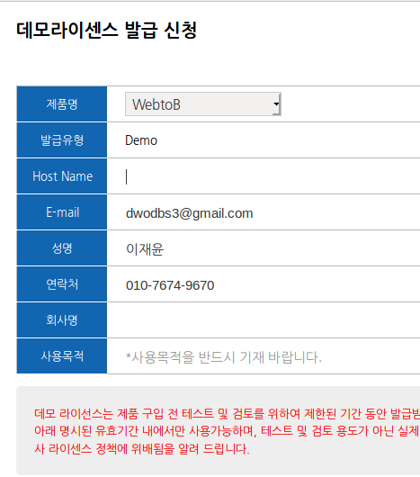
Tmax 홈페이지에서 빨간박스의 데모라이선스 신청 버튼을 눌러 발급받는다.
HostName 에는 우분투의 HostName과 똑같이 입력해야한다. 터미널에 hostname 명령어를 입력으로 확인가능
가입한 이메일로 라이선스를 받아 license.dat 파일을 /webtob/license 폴더 안에 저장한다.
자신의 HostName

Slide 9
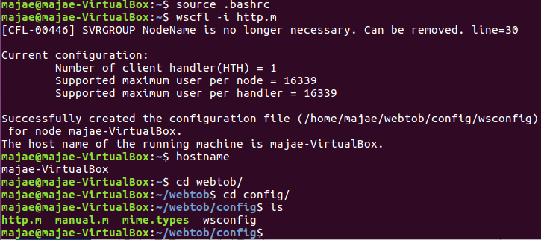
빨간 박스의 wscfl –I http.m 명령어를 사용하여 컴파일을 한다.
컴파일이 성공하면 파란박스안 처럼 wsconfig 파일이 생성된다.

Slide 10
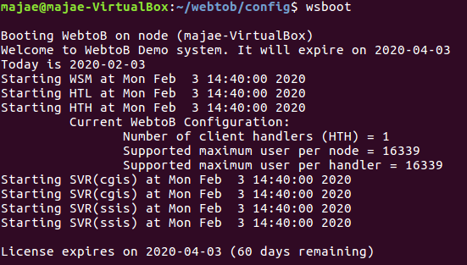
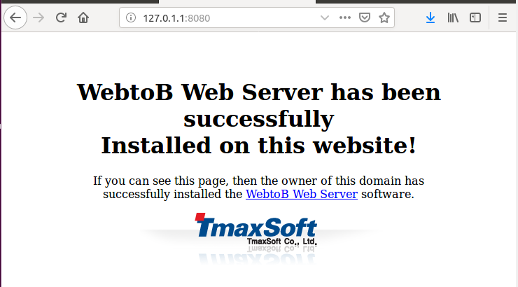
컴파일에 성공 하면 wsboot명령어를 입력해 서버를 구동시킨다.
웹브라우저를 실행하고 URL에 자신의 서버IP:8080 을 입력하면 서버가 실행된 것을 확인할 수 있다.

Slide 11
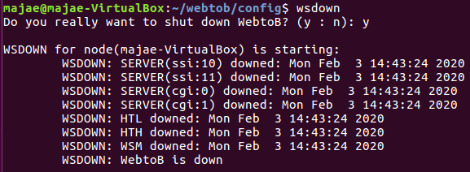
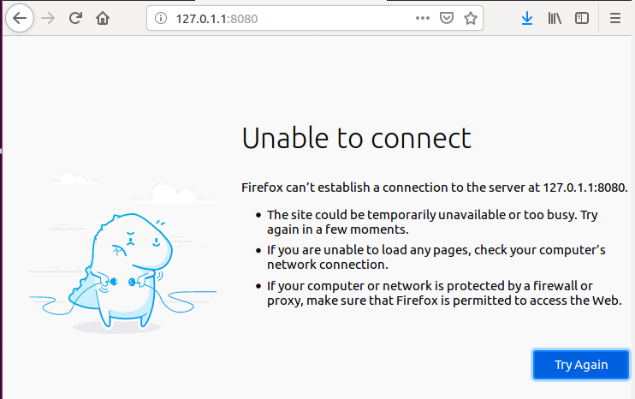
서버를 종료 시 에는 wsdown 명령어를 입력하고 질문에 y를 입력하면 종료된다.
다시 같은주소로 웹브라우저를 확인하면 서버가 종료되어 연결이 되지않는 것을 확인할 수 있다.

